Slide 1

Информационная справка
МБОУ “Начальная общеобразовательная школа№5”г.Нурлат РТ по проведенным мероприятиям в рамках Года родных языков и народного единства за январь 2021 года
МО | Всего мероприятий (единиц) | Количество участников (чел.) | Доля от общего количества детей (%)
НОШ№5 | 2 | 15 | 87
МО | Наименование мероприятия | Количество участников | Информация о мероприятии
НОШ№5 | Выставка Шамаилей «Шамаиль моей семьи» | 2 | Приняли участие на выставке Шамаилей «Шамаиль моей семьи» организованный общесвенной организацией Конгресс татар.Награждались Благодарственными письмами.
 | Оформление тематического раздела на сайте учреждения, посвященного Году народного единства «2021 год – Год народного единства» | 1 | Создан на сайте школы раздел посвященный Году народного единства «2021 год – Год народного единства»

Slide 2

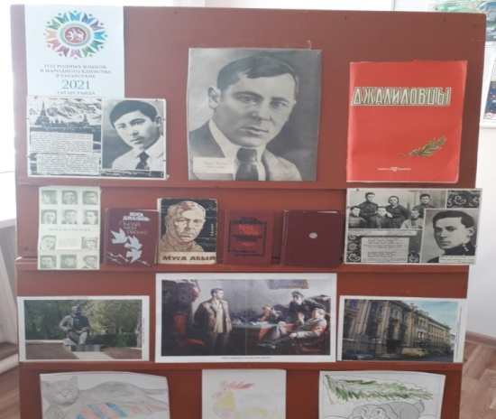
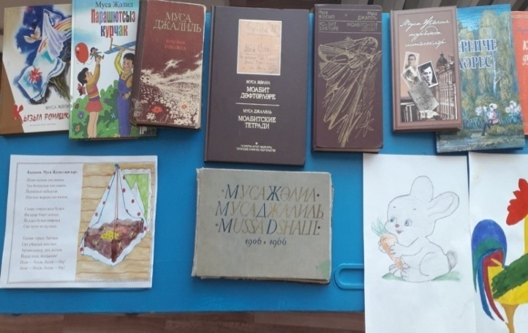
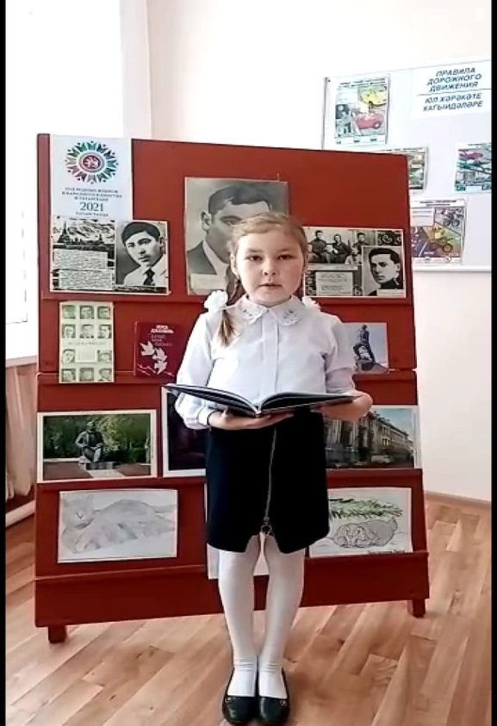
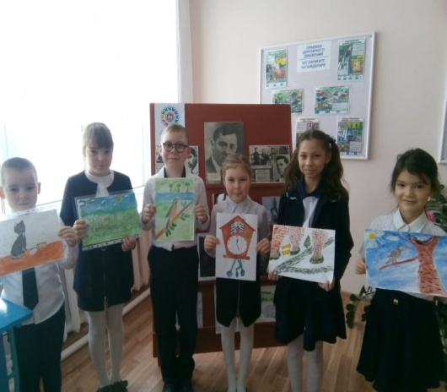
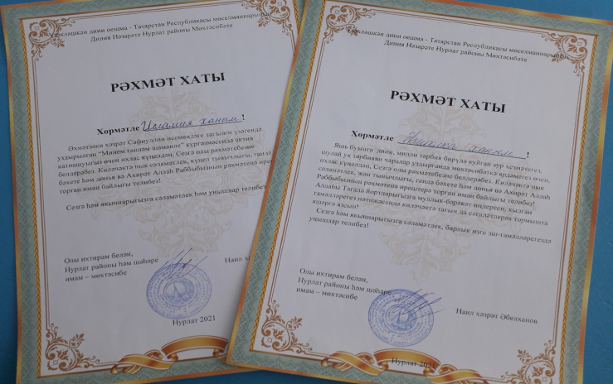
ФОТОРЕПОРТАЖ

Slide 3
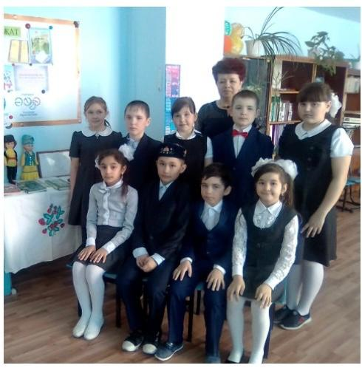
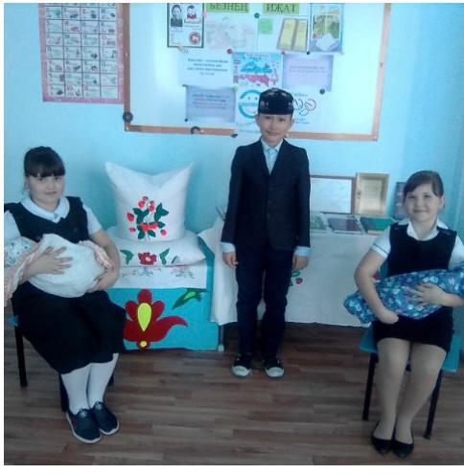
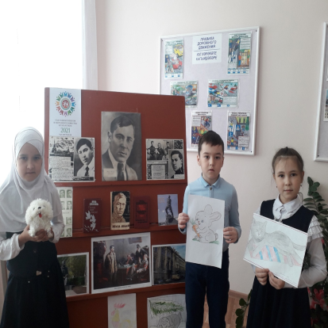
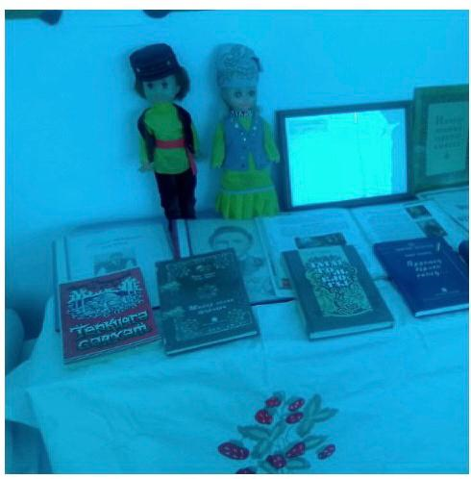
е
Книжная выставка посвящённая творчеству М.Джалиля
«Туган телем – иркә гөлем!”
праздник поэзии

Slide 4
Мероприятия
МБОУ “Начальная общеобразовательная школа№5”г.Нурлат РТ запланированные в рамках Года родных языков и народного единства на февраль 2021 года
МО | Наименование мероприятия | Количество участников | Информация о мероприятии
НОШ №5 | «Тугантелем – иркә гөлем!”-праздник пэзии | 15 | Обучающиеся 1-4 классов выразительно читали стихи выдающихся татарских поэтов.На родном языке были исполнены колыбельные песни.
 | Книжная выставка посвящённая творчеству М.Джалиля | 15 | Для учащихся начальных классов нашей школы организована выставка, посвященная жизни и творчеству поэта.На этом вечере учащиеся выразительно рассказали стихи поэта. Принимал активное участие в конкурсе рисунков на его стихи.

